Slide 1
Коливання. Механічні коливання

Slide 2
Коливання – фізичний процес, під час якого чергуються інтервали збільшення і зменшення фізичної величини

Slide 3
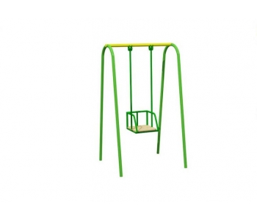
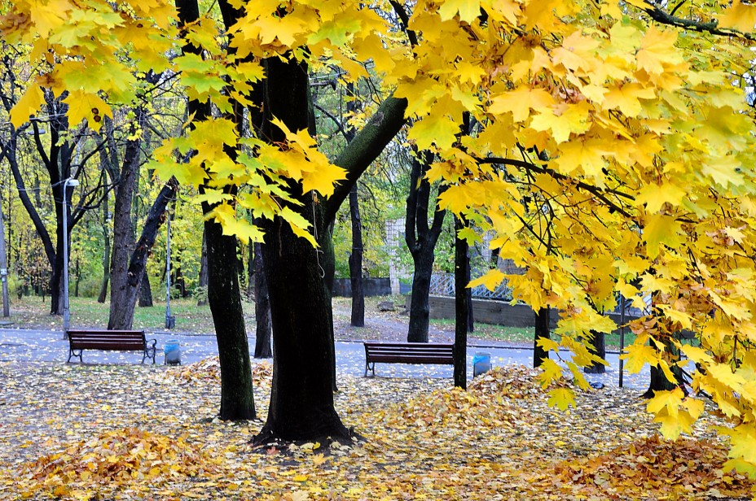
Коливання — найпоширеніша форма руху в навколишньому світі та техніці. Коливаються дерева під дією вітру, поршні у двигуні автомобіля тощо. Ми можемо розмовляти і чути звуки завдяки коливанням голосових зв'язок, повітря і барабанних перетинок; коливається серце. Це все — приклади механічних коливань.

Slide 4
Коливання
Періодичні
Неперіодичні

Slide 5
Періодичним називають такий процес, за якого величина, що коливається взята у будь-який момент часу, через певний інтервал часу Т матиме те саме значення.

Slide 6
Механічні коливання
Механічні коливання — це фізичний процес у механіці, під час якого чергуються інтервали збільшення і зменшення фізичної величини.

Slide 7
Бувають прості і складні. Складні коливання- це певним чином скомбіновані прості. Вони найчастіше спостерігаються в живих організмах. Прості коливання в свою чергу поділяються на:
а) гармонічні коливання — такі коливання, які відбуваються за законом синуса або косинуса;
б) Реальні (згасаючі) коливання — ті коливання, що мають місце в природі, поступово згасають;
в) вимушені коливання — відбуваються при дії на систему зовнішньої сили, яка повинна діяти ритмічно (за законом гармонічних коливань).

Slide 8
Гармонічні коливання
Найпростішими механічними коливаннями є так звані гармонічні коливання. Гармонічними вважають коливаня, за яких зміни фізичних величин з часом відбуваються за законами змін синуса або косинуса. їх вивчення дає змогу досліджувати й складніші коливання, оскільки останні в багатьох випадках можна вважати такими, що складаються з певної кількості простих гармонічних коливань.

Slide 9
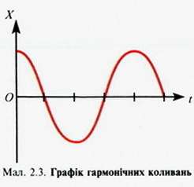

Slide 10
Вільні коливання
Коливання, які відбуваються лише під дією внутрішніх сил, називають вільними. Щоб система виконувала ці коливання, треба вивести тіло з положення рівноваги, тобто надати коливальній системі енергію. При цьому рівнодійна всіх сил, що діють на тіло, має бути відмінною від нуля і спрямованою до положення рівноваги, в якому рівнодійна дорівнює нулю. Вільні коливання не виникали б, якби не було впливу зовнішніх сил. Цього досягти неможливо, тому вільні коливання це абстракція. Вони з часом стають згасальними.

Slide 11
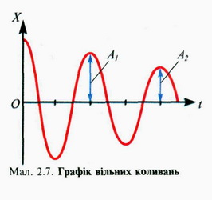

Slide 12
Вимушені коливання
Вимушені коливання - коливання, які відбуваються під дією зовнішньої (будь-якої, яка змушує відбуватися коливання) сили.

Slide 13
